Slide 1
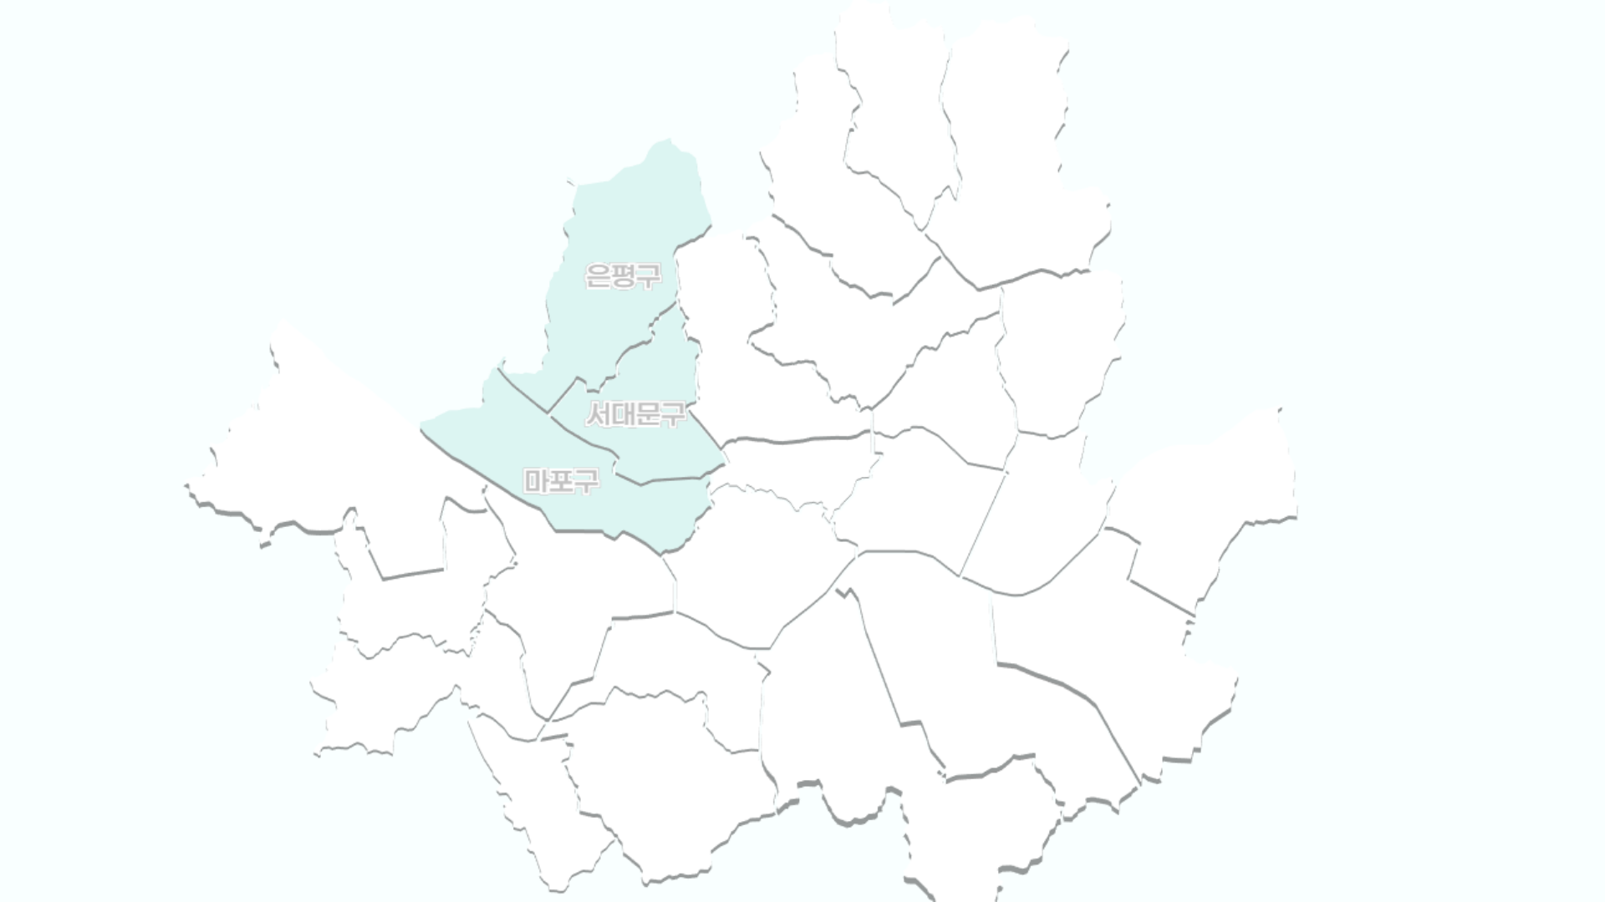
전시상황에서 군수품 수송로 확보를 위한
실시간 경로 탐색 시스템 개발
팀명 : 레드로드
팀장 : 김지민
팀원 : 김나영, 김태영, 김태훈, 신경민, 주재현, 하은지
1

Slide 2
















목 차
01
프로젝트 개요
팀 구성 및 역할
02
03
기대효과
수행 절차 및 방법
05
04
프로젝트 수행 경과
06
07
08
시스템 개발 및 시연
자체평가
Q&A
2

Slide 3











1
프로젝트 개요
01. 프로젝트 개요
프로젝트 컨셉
분석 지역 선정
프로젝트 구현 내용
1.1
1.3
1.5
1.2
1.4
1.6
프로젝트 배경
프로젝트 주제
활용장비 및 재료
3

Slide 4


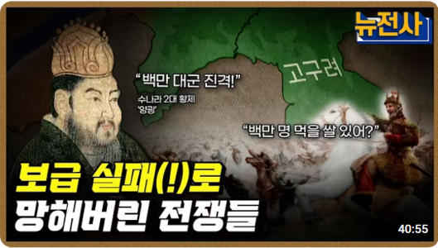
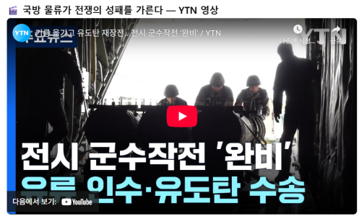
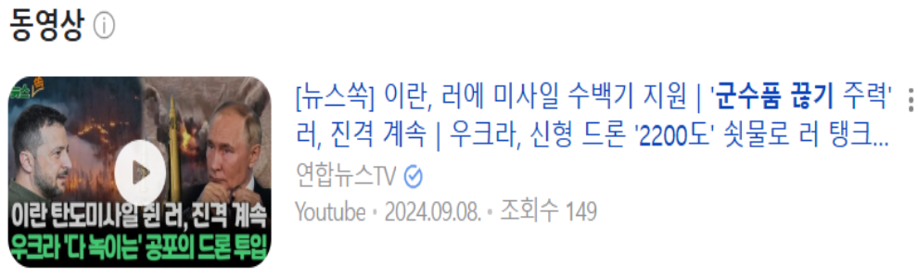
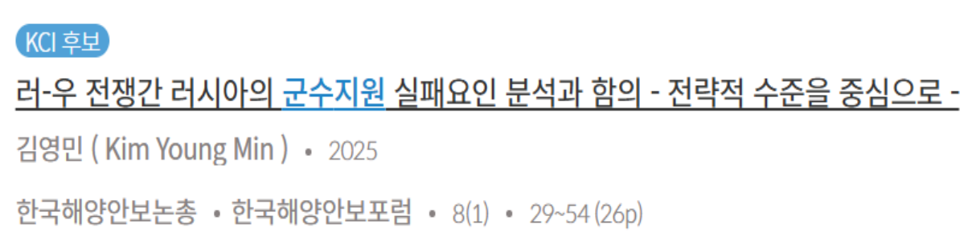
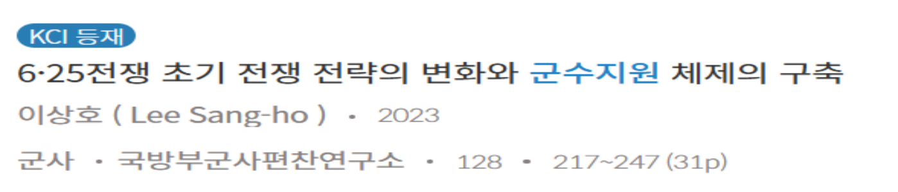
1 .1
프로젝트 배경
01. 프로젝트 개요
보급로 확보의 중요성
1) 2022 러-우 전쟁
도로 파괴 & 적 위치 실시간 파악
신속한 우회 경로 확보 → 수도 방어 성공
2) 한국 전쟁:
유엔군: 해·공 보급망으로 안정적 전투 유지
북한군: 보급망 붕괴 → 전력 약화 & 패배
[이미지1, 2 ] 전쟁 시, 보급의 중요성과 성공 요인을 보여주는 영상
[이미지3] 우-러 전쟁 중 군수품을 끊기 위한 양측 싸움
[이미지4] 군수지원 실패 요인 분석 논문
[이미지5] 6.25전쟁 군수 지원 체계와 보급망의 중요성 관련 논문
4

Slide 5


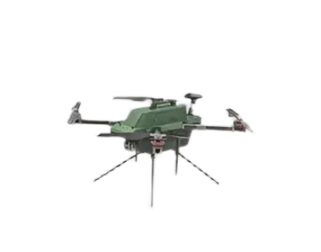
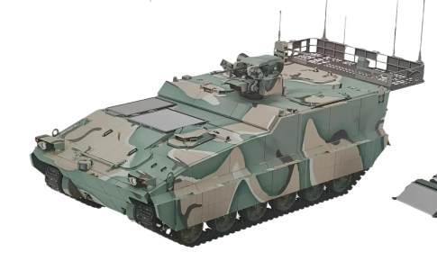
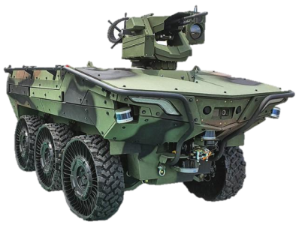

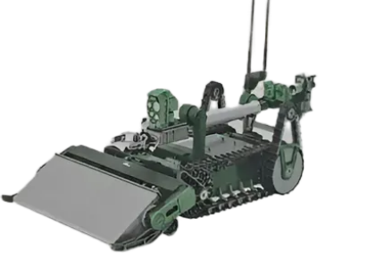
1 .1
프로젝트 배경
01. 프로젝트 개요
현 전시 대응 시스템의 한계
V
S
Arion-SMET
K-CEV
[이미지6] Arion-SMET
[이미지7] K-CEV
360° 감시카메라,
드론 기반 감시 (수 km 범위)
거리 인지 2km, 거리 측정 5km,
총성 탐지 400m
장애물 인식 범위
제한적
실시간 경로 탐지 기능
있음
위험 판단, 경로 탐색
(미탑재지만 향후 확장 가능)
객체 인식, 거리 추정, 사람/차량 탐지
AI 기능
단일 차량 운용 / 복합 통제 미확정
통신 체계
실시간 주행 통제 거리 1.2km,
중계 드론 1.5km 이상
전투 지원 장비
주임무
공병작전 (장애물 제거·개척, 상황 감시 등)
5

Slide 6



1 .1
프로젝트 배경
01. 프로젝트 개요
현 전시 대응 시스템의 한계
V
S
Arion-SMET
K-CEV
[이미지6] Arion-SMET
[이미지7] K-CEV
360° 감시카메라,
드론 기반 감시 (수 km 범위)
거리 인지 2km, 거리 측정 5km,
총성 탐지 400m
장애물 인식 범위
제한적
실시간 경로 탐지 기능
있음
위험 판단, 경로 탐색
(미탑재지만 향후 확장 가능)
객체 인식, 거리 추정, 사람/차량 탐지
AI 기능
단일 차량 운용 / 복합 통제 미확정
통신 체계
실시간 주행 통제 거리 1.2km,
중계 드론 1.5km 이상
전투 지원 장비
주임무
공병작전 (장애물 제거·개척, 상황 감시 등)
6

Slide 7
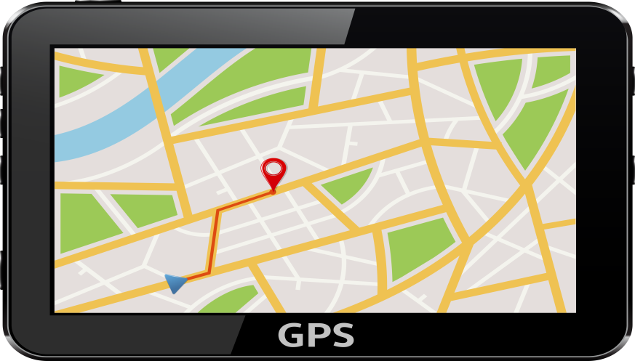
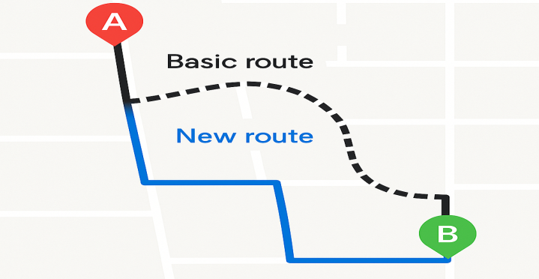

1 .2
프로젝트 컨셉
01. 프로젝트 개요
AI 기반 실시간 위험 회피 네비게이션
[이미지8] AI 기반 실시간 위험 회피 경로 안내 시뮬레이션 예시
7

Slide 8







1 .3
프로젝트 주제
01. 프로젝트 개요
01 주제
전시상황에서 군수품 수송로 확보를 위한
실시간 경로 탐색 시스템 개발
01
02 목적
특화
전시 상황에서 군수품 보급의 효율성을 확보하기 위해
드론을 활용해 경로상 장애물을 실시간으로 감지하고,
회피하는 최적 경로를 신속히 제공하는 시스템 구축
지형 정보 및 복합
위험요소 반영
03 타겟
실시간 위험 재설정
국군수송사령부, 군수사령부, 연합사령부
육·해·공군 본부
02
03
8

Slide 9
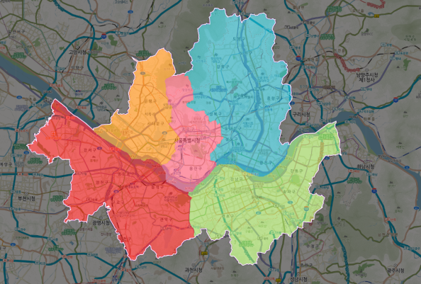

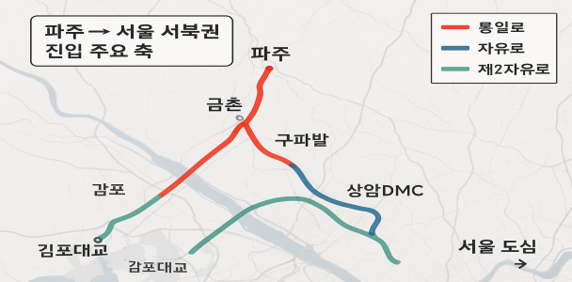



1 .4
분석 지역 선정 - 은평구·서대문구·마포구
01. 프로젝트 개요
① 공간·정책적 연계성 (서북권)
서울시 생활권 구분: 동북·서북·서남·동남·도심
서북권 = 은평·서대문·마포
동일한 정책·계획 틀(도시재생·교통망 등)에서 관리
=> 정책 방향의 연속성 & 비교분석 신뢰성
② 파주–서울 서북부 교통축선의 전략성
주요 간선도로: 통일로·자유로·제2자유로
평시: 물류·통근 축
유사시: 병력·물자 수송, 우회·보급로 역할
③ 수도 지휘·통제 거점과의 연계성
용산 대통령실·국가위기관리센터(지하벙커)
핵심 지휘·통제 거점
서북권
[이미지9] 서북권 위치 표시
[이미지10] 파주에서 서울 서북권으로 연결되는 주요 간선 도로망
[이미지11] 수도 중심 지휘·통제 거점과의 후방 연계성에 관한 기사
9

Slide 10




1 .5
활용장비 및 재료
01. 프로젝트 개요
정규 과정에서 습득한 지도학습과 딥러닝 기법을 적용하고, 분석 방법론과 평가 지표로 성능을 검증했습니다.
10

Slide 11



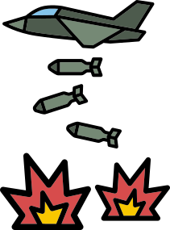







1 .6
프로젝트 구현 내용
01. 프로젝트 개요
GAT, XGBOOST
YOLO
D*LITE, RTAA*, CCH+A*
도로 기본 위험도
드론 영상 기반
방해요소 탐지
경로 탐색 알고리즘
11

Slide 12
2
팀 구성 및 역할
02. 팀 구성 및 역할
이름 | 역할 | 담당 업무
김지민 | 팀장 | 업무분장, 프로그램 진척 확인 및 일정 조율, 문서(회의록, 기획서, 분석보고서, PPT, 수행일지)작성, 발표준비
김나영 | 팀원 | UI화면설계(실시간 경로 탐색), 문서(논문정리, 수행일지, 기획서, PPT)작성
김태영 | 팀원 | CCH+A*알고리즘구현, 경로탐색 알고리즘 시각화 및 분석, 문서(분석보고서)작성
김태훈 | 팀원 | UI화면설계(로그인/회원가입, 사용가이드), 문서(참고문헌 및 논문 정리)작성
신경민 | 팀원 | XGBoost, GAT 모델 설계 및 분석(EDA) , 문서(분석보고서)작성, DB연동
주재현 | 팀원 | 백엔드 메인] YOLO 모델 설계 및 분석, XGBoost모델 설계, D*LITE, RTAA* 알고리즘 구현, 문서(분석보고서)작성, DB연동, UI화면설계, 배포
하은지 | 팀원 | 프론트 메인] UI화면설계(추천 경로 안내), 문서(분석보고서)작성, FLASK+알고리즘 연동
12

Slide 13

3
수행 절차 및 방법
03. 수행 절차 및 방법
1주 |  | 2주 |  | 3주 |  | 4주 |  | 5주 |  | 6주
(07.14-07.20) |  | (07.21-07.27) |  | (07.28-08.03) |  | (08.04-08.10) |  | (08.11-08.17) |  | (08.18-08.24)
경로 탐색 알고리즘(D*LITE, CCH+A*, RTAA*) 모델 설계
GAT, XGBoost 모델 설계
YOLO 모델 설계
벤치마킹(유사서비스, 연구자료 )
알고리즘 탐색 및 구조 설계
UI/UX
주제선정 및 기획
논문조사
DB 연동 및 배포
데이터수집
모델탐색
시각화 및 분석(EDA)
13

Slide 14
4
프로젝트 수행 경과
04. 프로젝트 수행 경과
모델링
데이터 수집
도로 위험도 학습 모델링
방해요소 탐지를 위한 모델링
방해 요소 반영식
분석 및 평가
도로 정보 데이터 수집
방해요소 이미지 데이터 수집
도로 위험도 학습 모델 평가
방해요소 탐지 모델 평가
경로 탐색 알고리즘 평가
4.2
4.4
4.5
4.1
4.3
데이터 전처리
경로 탐색 알고리즘
도로 정보 데이터 전처리
방해요소 이미지 데이터 전처리
D*LITE (Dynamic A* Lite)
CCH + A* (Customizable Contraction Hierarchies + A*)
RTAA* (Real-Time Adaptive A*)
14

Slide 15
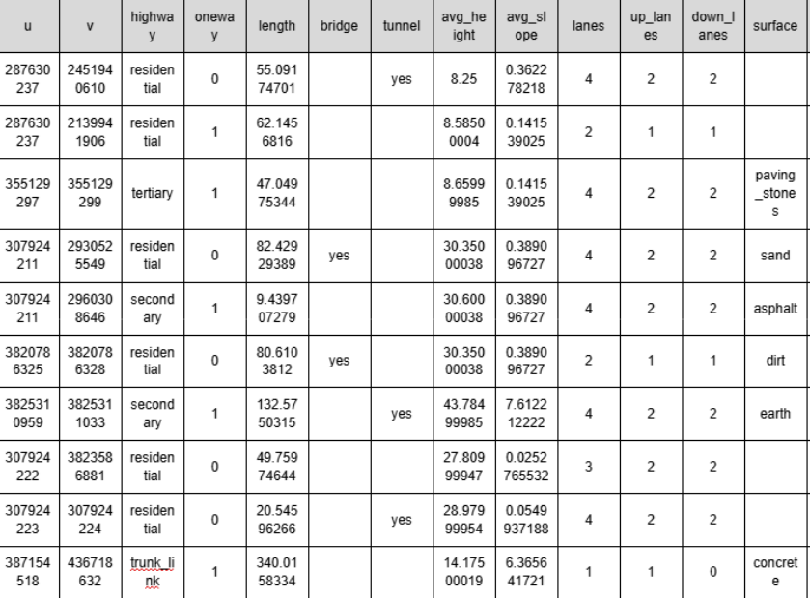
1)
도로 정보 데이터
04. 프로젝트 수행 경과
4.1 데이터 수집
출처: OSMnx 및 Overpass API
도로 구간 (edge) 별 주요 속성 포함 (총 27,034개 행)
u, v : 시작/끝 노드
highway : 도로 유형
length : 길이
oneway : 일방통행 여부
bridge, tunnel : 교량/터널 여부
lanes, up/down lanes : 차로 수
avg_height : 평균 고도
avg_slope : 평균 경사도
surface: 포장 재질
이후 전처리를 통해 결측치 보완 및 파생변수 생성
원-핫인코딩 및 타겟 인코딩을 수행하여 모델 입력 데이터로 활용
[표1] 도로 속성 데이터 수집 (총 27,034개)
15

Slide 16
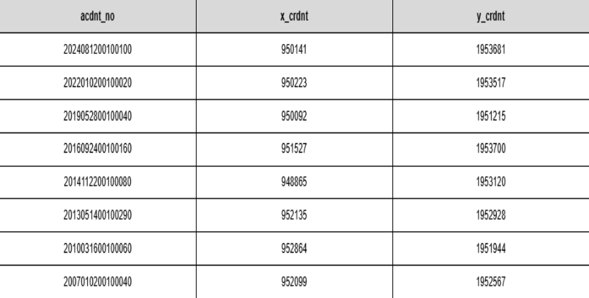
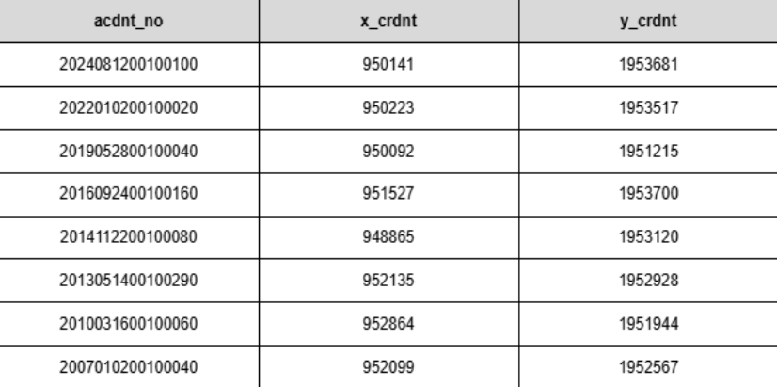
도로 정보 데이터
1)
도로 정보 데이터
04. 프로젝트 수행 경과
4.1 데이터 수집
출처 : 한국교통안전공단 교통사고분석시스템(TAAS)
분석 지역 : 서울특별시 은평구·서대문구·마포구 도로망
수집 방식 :
TAAS는 웹 기반 지도 서비스에서 사고 지점을 원형 마커로 시각화
이 과정에서 브라우저에 WFS(Web Feature Service) 요청 결과(GeoJSON) 가 공개적으로 전송
해당 응답에서 좌표(x_crdnt, y_crdnt) 및 사고 식별번호(acdnt_no) 등을 추출
좌표체계 : EPSG:5179 (중부원점 TM, 한국 표준 좌표계)
수집 데이터 (총 8,187개 행) :
acdnt_no : 사고 식별번호
x_crdnt, y_crdnt : 사고 발생 좌표
[표2] 교통사고 좌표 데이터 수집 (총 8,187개)
16

Slide 17
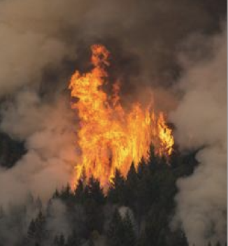
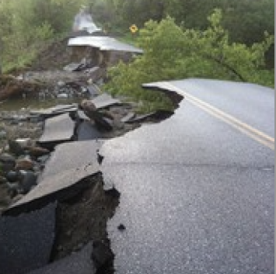
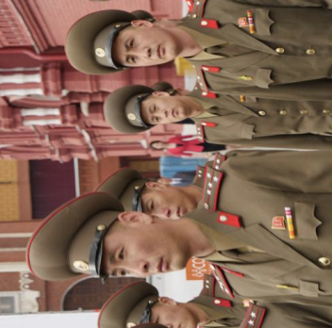
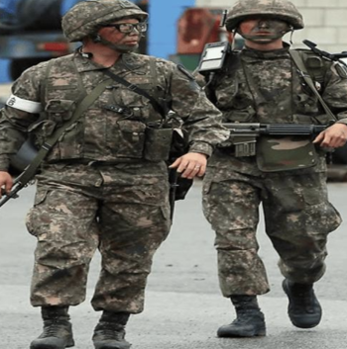
2)
방해요소 이미지 데이터
04. 프로젝트 수행 경과
4.1 데이터 수집
수집 이미지
방해요소 유형 | 화재 (fire) | 도로 붕괴 (road collapse) | 북한군 (north army) | 한국군 (korea army)
개수 | 2,216 | 651 | 1,060 | 700
출처 | Forest Fire Dataset | Vecteezy | roboflow | roboflow
수집 방법 | 오픈 데이터셋 (라벨 포함) | 이미지 사이트 크롤링 | 오픈 데이터셋 (라벨 포함) | 오픈 데이터셋 (라벨 포함)
[이미지12] 화재
[이미지13] 도로 붕괴
[이미지14] 북한군
[이미지15] 한국군
[표 3] 방해요소 이미지 데이터 수집 (1) - 총 9,389개
17

Slide 18
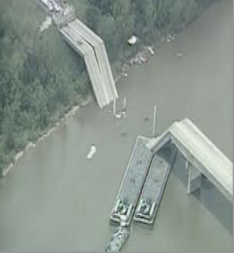
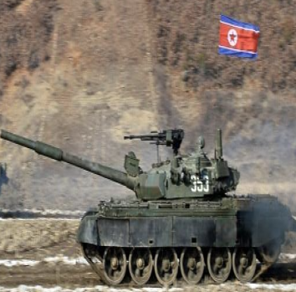
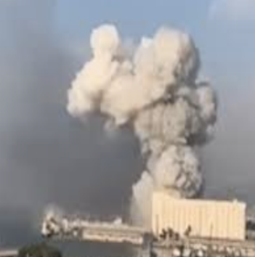
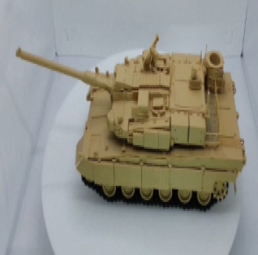
2)
방해요소 이미지 데이터
04. 프로젝트 수행 경과
4.1 데이터 수집
수집 이미지
방해요소 유형 | 다리 붕괴 (bridge collapse) | 북한 전차 (north tank) | 폭발 (explosion) | 한국 전차 (korea tank)
개수 | 575 | 706 | 646 | 2,835
출처 | Google 이미지 | Tanks-Encyclopedia, YouTUbe | Pond5, Pexels, Wikimedia, Unsplash, YouTube | 강사 제공 데이터셋 (K2, K1A1 전차 소개 영상)
수집 방법 | 이미지 검색 자동 수집 | 이미지 크롤링 + 영상 프레임 추출 | 오픈 데이터셋 (라벨 포함) | 영상 프레임 추출
[이미지16] 다리 붕괴
[이미지17] 북한 전차
[이미지18] 폭발
[이미지19] 한국 전차
[표 4] 방해요소 이미지 데이터 수집 (2) - 총 9,389개
18

Slide 19
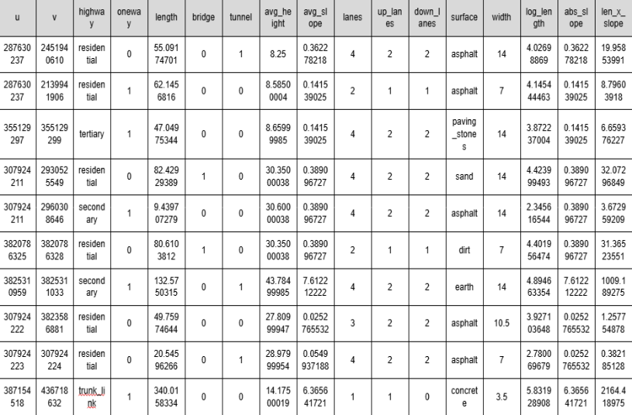
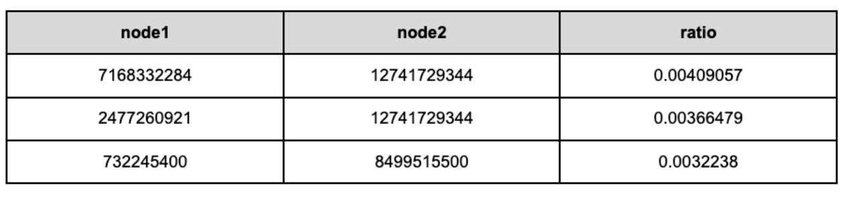
1)
도로 정보 데이터
04. 프로젝트 수행 경과
4.2 데이터 전처리
분석 지역: 서울특별시 은평구·서대문구·마포구 도로망
데이터 규모 : 총 27,034개 도로 구간(edge) 레코드,
총 17개 피처(feature) 보유
정제/변환
결측치 처리 (oneway, tunnel, bridge → 0/1)
범주형 변수(highway, surface) → 원-핫 인코딩 + 타겟 인코딩
width: 차로 수 × 3.5로 계산
좌표계 변환: WGS84
사고율: 엣지별 사고 건수 ÷ 전체 사고 건수
파생 변수 생성
log_length: 도로 길이 로그 변환값
abs_slope: 경사도 절댓값
len_x_slope: 도로 길이 × 경사도
[표5] 도로 속성 데이터 전처리 결과
[표6] 교통사고 데이터 전처리 결과
19

Slide 20
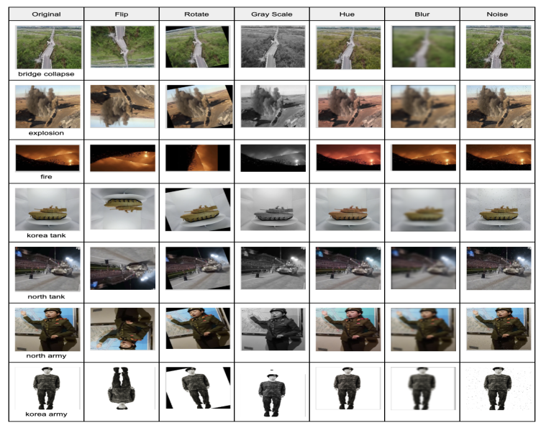
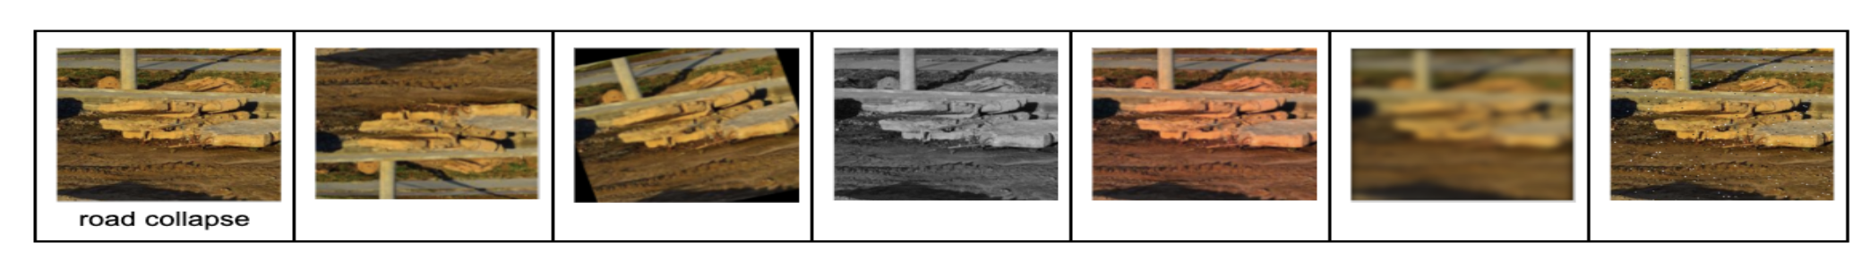
2)
방해요소 이미지 데이터
04. 프로젝트 수행 경과
4.2 데이터 전처리
데이터셋 규모: 총 9,389개 이미지
이미지 리사이징: 모든 입력 이미지를 640×640 픽셀 크기로 통일
정규화: 픽셀 값을 [0, 1] 범위로 스케일링하여 학습 안정성 향상
데이터 증강
기하학적 변환: 좌우/상하 반전, 90° 회전 → 다양한 시점·방향 대응
색상 변환: 일부 이미지를 그레이스케일 변환, 색조(Hue) -20°~+20° 조정
화질 변환: 최대 4px 블러, 최대 1.05% 노이즈 추가 → 화질 저하 상황에서도 견고한 성능 유지
라벨링 작업: 오픈 데이터셋이 아닌 경우, LabelImg 등 어노테이션 툴을 활용해 Bounding Box 및 클래스 라벨 지정
[이미지20] 방해 요소 이미지 데이터 증강 예시
20

Slide 21
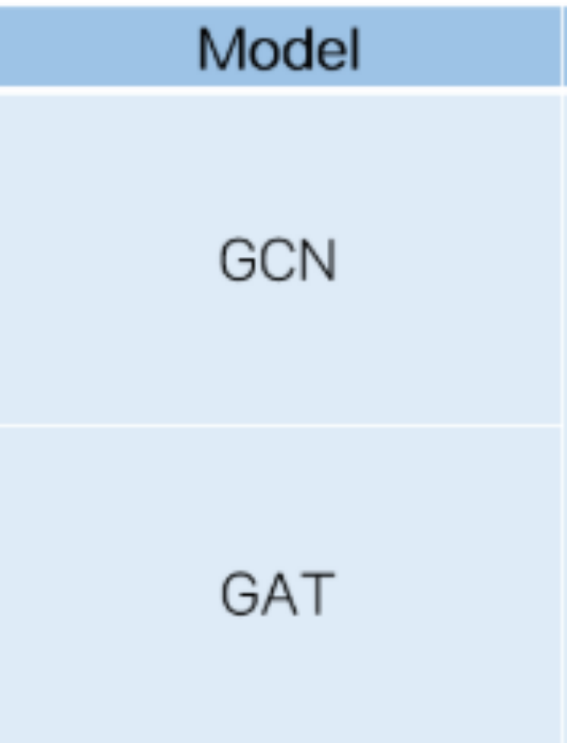



1)
도로위험도 학습 모델링
04. 프로젝트 수행 경과
4.3 모델링
GAT(Graph Attention Networks) 모델 선정 이유
Attention 메커니즘으로 이웃 도로별 중요도 반영
중요한 도로는 크게, 덜 중요한 도로는 작게 현실적 위험도 반영
상황별 차별화가 가능해 본 프로젝트에 더 적합
GAT
(Graph Attention Networks)
GNN
(Graph neural network)
이웃 도로 정보를 동일하게 평균 중요도 차별 불가
단순 연결 관계는 반영 가능, 하지만 가중치 조정 불가
GCN
(Graph Convolutional Network)
21

Slide 22
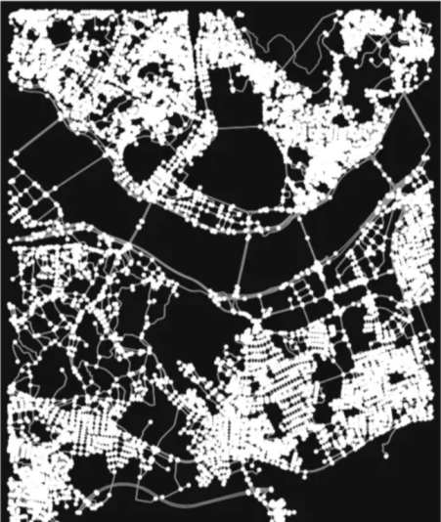
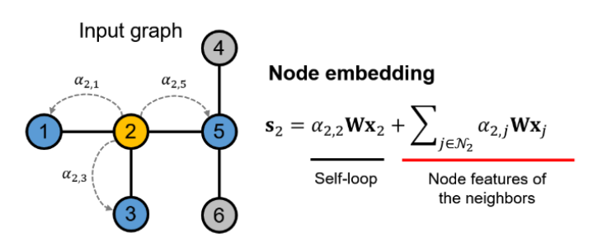
1)
도로위험도 학습 모델링
04. 프로젝트 수행 경과
4.3 모델링
②
GAT(Graph Attention Networks)모델 학습
분석 지역: 은평구·서대문구·마포구 도로망 활용
분석 알고리즘: GAT
피처(X): 도로 속성 및 지형 정보 17가지
(차선 수, 길이, 경사도, 고도, 표면 상태 등)
타겟(y): XGBoost로 산출한 '엣지별 예측 사고율'
데이터셋 분리: 훈련 8 : 검증 1 : 테스트 1
Attention 메커니즘으로 중요 도로에 더 큰 가중치 반영
출력: 도로별 위험도 점수 산출
활용: 최종 비용 계산식에 도로 기본 위험도로 반영됨
[이미지21] OSMNX 예시 이미지
[이미지22] GAT 학습식
22

Slide 23





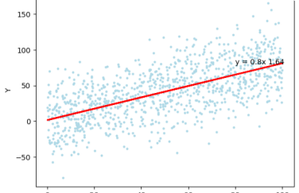
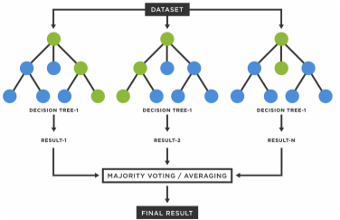
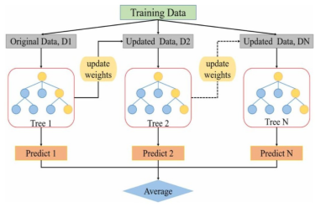
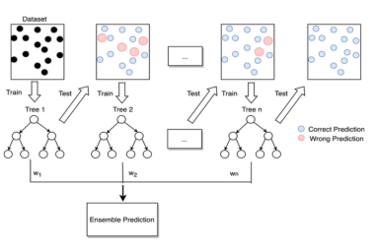
1)
도로 위험도 학습 모델링
04. 프로젝트 수행 경과
4.3 모델링
③
XGBoost(eXtreme Gradient Boosting) 모델 선정 및 개념
Linear Regression
Random Forest
GBDT
(Gradient Boosting Decision Tree)
XGBoost
(eXtreme Gradient Boosting)
[이미지23] 선형 그래프 이미지
[이미지24] Random Forest 이미지
[이미지25] GBDT 이미지
[이미지26] XGBoost 이미지
선형 관계만 잘 설명 가능
도로 위험도처럼 비선형적이고 복잡한 패턴에는 한계
앙상블 기반으로 과적합 방지에 강함
하지만 트리 개수가 많아지면 계산량이 커지고 해석이 어려움
단계적으로 오차를 줄여가며 높은 성능 확보
학습 속도가 느리고, 결측치 처리 및 대규모 데이터 처리에는 한계
GBDT의 장점을 계승하면서 속도와 성능을 개선
빠른 학습 속도, 결측치 자동 처리, 규제(Regularization)로 과적합 방지
대규모·복잡 데이터에서도 안정적 성능 발휘 → 본 프로젝트에 최적
23

Slide 24


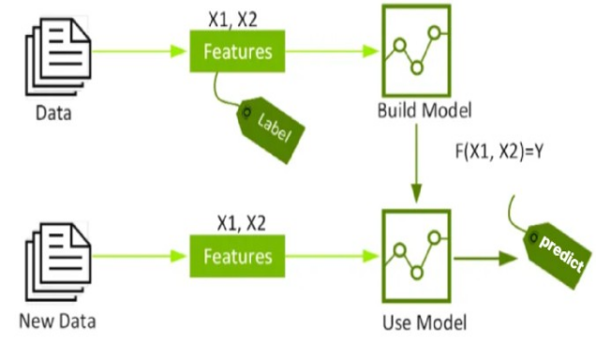
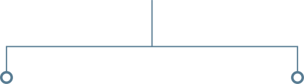

1)
도로 위험도 학습 모델링
04. 프로젝트 수행 경과
4.3 모델링
④
XGBoost(eXtreme Gradient Boosting) 모델 학습
[실험 설정]
분석 지역: 은평구·서대문구·마포구 도로망 활용
분석 알고리즘 : XGBoost
피처(X): 도로 속성 및 지형 정보 17가지
(차선 수, 길이, 경사도, 고도, 표면 상태 등)
타겟(y): 엣지별 사고율 (0~1 연속형)
데이터셋 분리: 훈련 8 : 검증 1 : 테스트 1
성능 평가 지표: RMSE, MAE
[배경 선정]
실제 전시 상황의 도로 위험도 데이터 부재
교통사고 데이터 활용하여 도로 구조적 요인 기반 사고율을 전시 상황 위험도로 추정
GAT 모델 학습의 레이블(y 값)로 사용
[이미지27] XGBoost 학습 과정
24

Slide 25

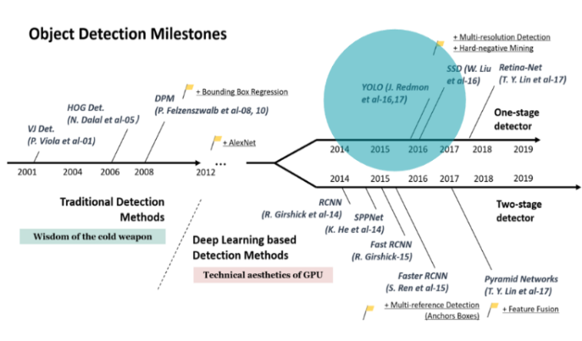
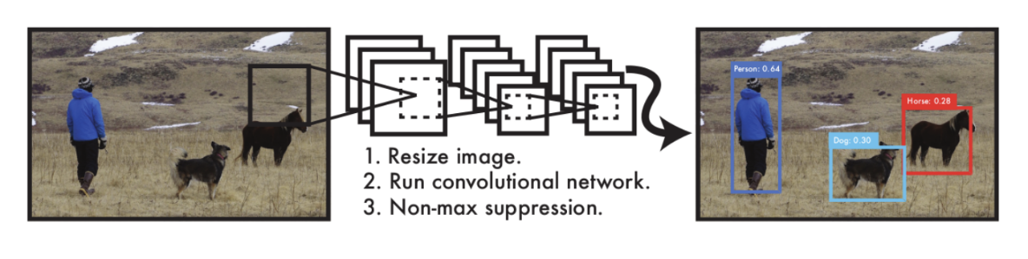
2)
방해요소 탐지를 위한 모델링
04. 프로젝트 수행 경과
4.3 모델링
YOLO(You Only Look Once) 모델 선정 및 개념
R-CNN 계열 (2-Stage) : 정확도 높지만, 속도 느려 실시간 적용 불가
SSD (1-Stage) : 빠르지만 작은 객체 탐지에 한계
YOLO (1-Stage) :
회귀+분류 동시에 수행
이미지를 격자로 나눠 각 셀에서 위치·클래스 동시 예측
속도 + 정확도 모두 확보
채택 이유:
객체 탐지 모델 중 가장 우수한 성능 계열 중 하나
2-Stage에서 발전한 1-Stage 구조 실시간 영상 분석 적합
본 프로젝트에 적합: 드론 실시간 탐지에서 속도와 정확도를 동시에 확보
[이미지28] 객체 탐지 발전 단계
[이미지29] YOLO 탐지 과정 예시
25

Slide 26
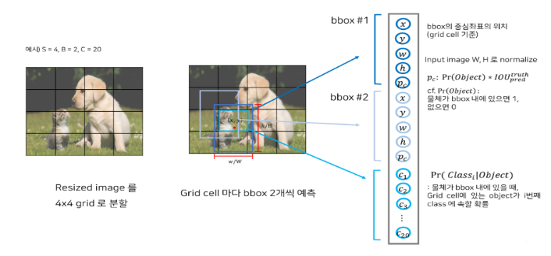
2)
방해요소 탐지를 위한 모델링
04. 프로젝트 수행 경과
4.3 모델링
②
YOLO(You Only Look Once) 모델 학습
입력(X): 8개 클래스 (화재, 도로 붕괴, 다리 붕괴, 폭발, 한국군, 북한군, 한국 전차, 북한 전차)
타겟(y): 각 이미지 내 방해 요소 위치
(바운딩 박스 좌표) + 클래스 라벨
학습: 훈련 9: 검증 0.5 : 테스트 0.5 세트 분리,
하이퍼파라미터 조정하며 성능 최적화
출력:
방해 요소 위치 (Bounding Box)
종류 (Class Label)
개수 (Object Count)
신뢰도 점수 (예: 화재 92%)
활용:
드론 영상에서 실시간 객체 탐지 수행
위치·종류·개수에 따라 방해 요소 점수(가중치)를 계산 -> 최종 비용 계산식에 반영
[이미지30] YOLO 모델 학습 구조
26

Slide 27
3)
방해요소 반영식
04. 프로젝트 수행 경과
4.3 모델링
방해 유형별 반경/가중치 계수 설정
[표7] 방해 유형별 반경/가중치 계수 설정 표
방해 유형별 | 가중치 | 간단설명 | 출처 | 반경(m) | 간단설명 | 출처
교량 파괴 (Bridge collapse) | 100,000,000 | 붕괴 시 차량 통행 불가 → 경로에서 완전히 배제 | IMBC 보도, CMU 논문 | 10 | 차량 통행 불가 → 경로에서 완전히 배제 | 없음
도로 붕괴 (Road collapse) | 100,000,000 | 도로 기능 상실 → 경찰/소방이 즉시 통제 | IMBC 보도 | 10 | 차량 통행 불가 → 경로에서 완전히 배제 | 없음
탱크 (Tank) | 10,000 | 주력전차(M1A1) 2–3km 교전 가능, 재블린 2.5km 사거리 → 치명적 위협 | M1 Abrams 위키 , FGM-148 Javelin 위키 | 300 | 북한군 전차 사거리 참고 | 나무위키 조선인민군 육군]참고
적군 (enemies) | 5,000 | 보병 소총(M16: 460m, AK-47) 및 RPG-7 (300m) 위협 → 중간 비용, 인원수에 비례 | M16 위키 , RPG-7 위키 | 200 | 북한군 교전 사거리 참고 | 나무위키 조선인민군 육군]참고
화재 (fire) | 3,000 | 시야 저하 및 열 피해, 도로 폐쇄 가능 → 탱크·폭발보다는 낮음 | Wildfire Preparedness | 200 | 중혈불 기준의 최소값 | 참고문헌 참고산림청 산불 통계 연보 2024]
폭발/IED (explosion) | 10,000 | 도로 매설 폭발물로 차량·구조물 파괴 | DHS IED Fact Sheet | 300 | 치명적 피해 기준 | 논문 참고CNS, *North Korean Short-Range Systems Analysis* (2019)]
철조망(barbed_wire) | 100,000,000 | 경로에서 완전히 배제 | 없음 | 10 | 차량 통행 불가 → 경로에서 완전히 배제 | 없음
낙석(rockfall) | 100,000,000 | 경로에서 완전히 배제 | 없음 | 10 | 차량 통행 불가 → 경로에서 완전히 배제 | 없음
27

Slide 28
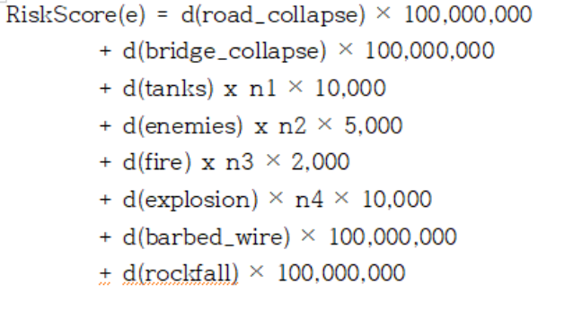
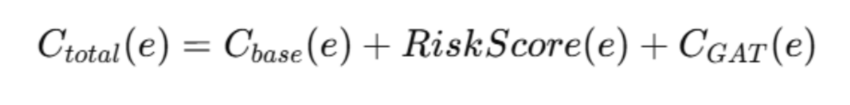
3)
방해요소 반영식
04. 프로젝트 수행 경과
4.3 모델링
YOLO탐지 기반 방해요소 점수
(Riskscore) 계산식
각 도로(엣지)의 최종 비용(C_total) 계산식
[이미지32] C_total 계산식 이미지
C_base(e): 도로 길이 비용
RiskScore(e): YOLO 탐지 기반 방해요소 점수
(위치·종류·개수 반영)
C_GAT(e): GAT 모델이 예측한 도로 기본 위험도
[이미지31] Riskscore 계산식 이미지
d(): 해당 위험 요소 탐지 여부
n: YOLO에서 탐지된 객체 개수
여러 위험이 동시에 탐지되면, 가중치 합산 최종 RiskScore에 반영
28

Slide 29
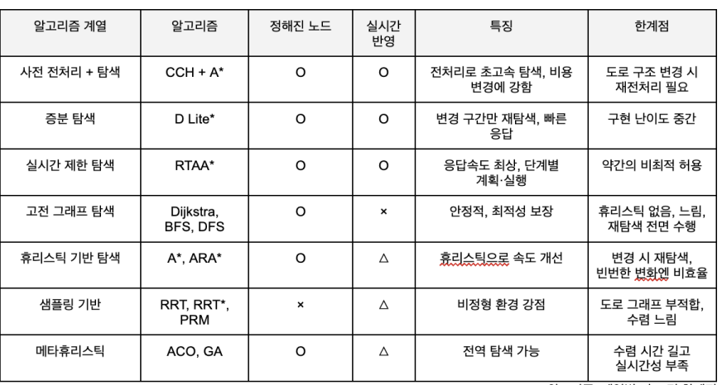
1)
알고리즘 선정이유
04. 프로젝트 수행 경과
4.4 경로 탐색 알고리즘
조건 1: 군수품 보급은 반드시 실제 도로망을 따라 이동해야 함
조건 2: 전시 상황에서는 장애물 발생 시 실시간 경로 변경이 필요함
=> 위 조건을 충족하기 위해 RTAA*, D Lite*, CCH+A* 선정
[표8] 알고리즘 계열별 비교 및 한계점
29

Slide 30

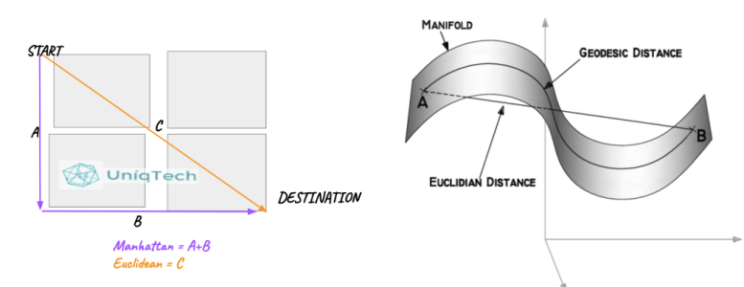
2)
A*알고리즘
04. 프로젝트 수행 경과
4.4 경로 탐색 알고리즘
A* 알고리즘 원리
최단 경로 탐색의 기본 알고리즘
탐색 기준 = 실제 이동 거리 g(n) + 휴리스틱 h(n)
휴리스틱(Heuristic): 앞으로 남은 거리의 추정값
격자 지도 → 맨해튼 거리, 유클리드 거리
도로망 → 지오데식 거리
한계점
장애물이 새로 생길 경우, 출발지에서 전체 경로를 다시 계산
실시간 대응이 어렵고, 연산 비용이 큼
본 프로젝트 적용 방향
A*의 기본 구조 + 휴리스틱 개념을 기반으로 활용
이를 개선한 RTAA, D Lite, CCH+A*** 알고리즘을 적용 → 실시간·효율적 경로 탐색 구현
[이미지33] A* 알고리즘 동작
[이미지34] A* 알고리즘에서 휴리스틱(앞으로 남은 예상 거리) 계산 방법 예시
30

Slide 31
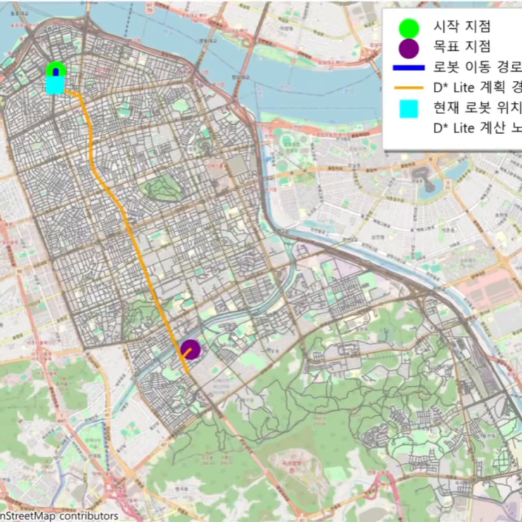
3)
D*LITE 알고리즘
04. 프로젝트 수행 경과
4.4 경로 탐색 알고리즘
D*LITE(Dynamic A*)개념
실시간 경로 재탐색 알고리즘
기존 A*의 한계(전체 재계산 필요)를 보완
로봇공학, 자율주행 등 동적 환경에서 널리 활용
동작 과정
1. 초기 탐색: 목적지출발지 방향으로 경로 탐색
2. 이동 실행: 실제 이동은 출발지목적지 진행
3. 장애물 발생 시:
장애물과 연결된 일부 노드의 가중치만 갱신
전체가 아닌 해당 구간만 부분 재계산
4. 업데이트 후: 새로운 최적 경로로 즉시 이동
장점
장애물 발생 시 전체 경로 재계산 불필요 빠른 반응
국소적 업데이트로 계산 효율성 확보
실시간 환경에서 유연하고 안정적인 경로 탐색 가능
[이미지35] D*Lite 경로 탐색 예시
31

Slide 32
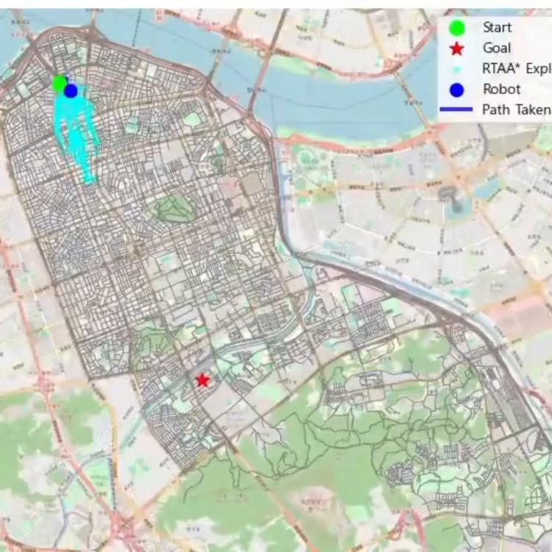
4)
RTAA* 알고리즘
04. 프로젝트 수행 경과
4.4 경로 탐색 알고리즘
RTAA*(Real-Time Adaptive A*)개념
실시간 반응형 경로 탐색 알고리즘
A*의 전체 경로 사전계산 방식과 달리, 매 스텝마다 부분 탐색을 수행
동적·실시간 환경에서 빠른 의사결정을 가능하게 함
동작 과정
현재 위치에서 **앞으로 일정 탐색 범위(n)**까지만 탐색
그 범위 내에서 가장 유리한 노드를 선택해 이동
이동 후 다시 n 범위 탐색 반복 → 목적지 도달
n 값이 작을수록 탐색은 가볍지만 신중, 클수록 빠르지만 연산량 증가
장점
실시간 의사결정 가능 → 장애물/상황 변화에 즉시 반응
전체 경로 재계산 불필요 → 연산 효율 ↑
n 값 조절을 통해 속도 ↔ 탐색 신중성 균형 맞출 수 있음
대규모 도로망에서도 적응적으로 사용 가능
[이미지36] RTAA* 경로 탐색 예시
32

Slide 33
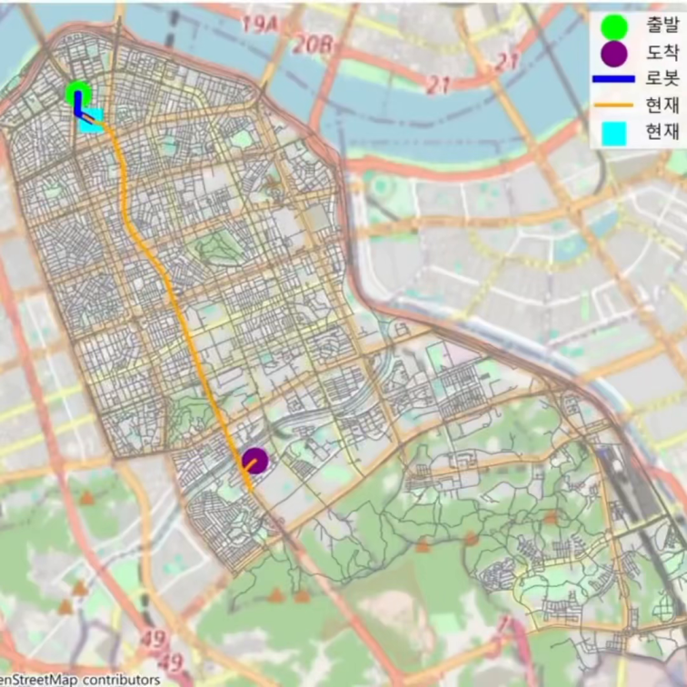
5)
CCH + A*알고리즘
04. 프로젝트 수행 경과
4.4 경로 탐색 알고리즘
CCH + A* (Costomizable Contraction Hierarchies+ A*) 개념
도로망을 수축(Contraction) 하여 불필요한 노드를 제거하고 지름길(Shortcut) 간선을 추가하는 방식
이 과정을 통해 노드 수는 줄이면서도 최단 거리 정보는 유지
A* 알고리즘을 수축된 그래프 위에서 적용 → 탐색 속도 크게 향상
동작 과정
전처리 단계: 도로망을 수축 → 단순화된 수축 그래프 생성
탐색 단계: 수축 그래프 위에서 A* 실행
장애물 발생 시: 현재 위치(cur)를 기준으로 다시 탐색 수행
장점
노드 수 감소 + 지름길 추가로 연산 효율 증가
수축 과정에서도 거리 정보는 유지
대규모 도로망에도 적합: 사전 전처리 덕분에 실시간 탐색 부담 감소
A* + CCH
[이미지37] CCH + A* 경로 탐색 예시
33

Slide 34
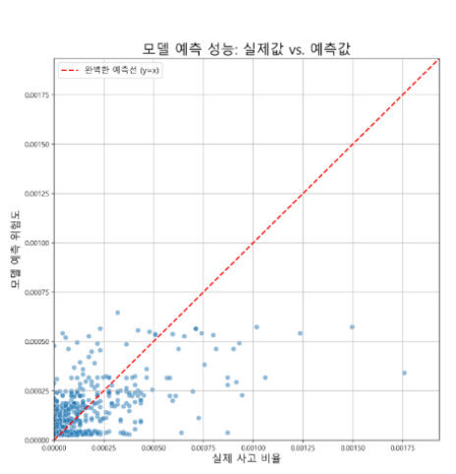

1)
도로 위험도 학습 모델 평가
1)
04. 프로젝트 수행 경과
4.5 분석 및 평가
실제값-예측값 산점도 캘리브레이션 전 / 후
XGBoost 산점도 개념
예측된 위험도와 실제 위험도를 비교
XGBoost 전/후 비교
캘리브레이션 전: 저위험 과대, 고위험 과소
캘리브레이션 후: 고위험 구간 보정으로 기준선 근접
해석
캘리브레이션으로 예측 균형성 전반적 향상
데이터 희소성으로 인해 여전히 불안정한 구간 존재
의미 및 향후 과제
고위험 구간 상향 보정 -> 캘리브레이션 효과 있음
고위험 데이터 보강 필요
[이미지38] 실제값 vs 예측값 (캘리브레이션 전)
[이미지39] 실제값 vs 예측값 (캘리브레이션 후)
34

Slide 35


1)
도로 위험도 학습 모델 평가
04. 프로젝트 수행 경과
4.5 분석 및 평가
②
피처 중요도(Feature Importance) 플롯
[이미지40] 피처중요도 플롯(원-핫 그룹화 전)
[이미지41] 피처중요도 플롯(원-핫 그룹화 후)
피처중요도 플롯 (원-핫 그룹화 전)
모델이 실제값에 더 가까운 예측을 하도록 가장 많이 도움을 준 정보 순으로 상위 20개를 보여줌
특히 도로 등급(highway), 길이(length), 차로·일방통행(lanes/oneway) 의 기여가 큼
피처중요도 플롯 (원-핫 그룹화 후)
원-핫 인코딩된 highway_*, surface_*를 접두사별로 그룹화하여 피처 변수 ‘자체’의 기여를 추정
highway 전체 기여가 ≈60%로 가장 큼
2위: length, 3위: surface
35

Slide 36

1)
도로 위험도 학습 모델 평가
04. 프로젝트 수행 경과
4.5 분석 및 평가
③
누적 이득 곡선(Gains Curve)
누적 이득 곡선(Gains Curve)
가로축: 예측 상위 k% 도로, 세로축: 실제 사고 비율
모델 선이 기준선보다 높으면 효과적으로 고위험 도로를 식별한 것
핵심 숫자 정리
상위 5% → 실제 34%
상위 10% → 실제 51%
상위 20% → 실제 67%
모델 강점 강조
상위 10% 대상으로만 관리해도 전체 사고의 절반 이상을 커버 가능
제한점 및 향후 과제
상위 이후 커브 평탄 → 희소 고위험 구간 미반영
더 다양한 데이터 확보 및 희소 구간 보강 필요
[이미지42] 누적 이득 곡선 (Gains Curve) 그래프
36

Slide 37

1)
도로 위험도 학습 모델 평가
04. 프로젝트 수행 경과
4.5 분석 및 평가
④
GAT 위험도 시각화
시각화
보라색: 낮은 예측 위험도
노란색: 높은 예측 위험도
주요 결과
핵심 교통축(간선도로, 순환로)은 노란색 → 높은 위험 표시
주거 이면도로는 보라색 → 낮은 위험 표시
의미 있는 해석
모델이 도로 유형과 통행량을 학습해 위험 구간을 구분
실제 도로 특성과 예측 일치
모델 성능 인사이트
상대적 위험 구분은 유의미함
주의구간 후보를 좁히는데 도움됨
[이미지43] GAT 위험도 시각화
37

Slide 38

2)
방해요소 탐지 모델(YOLO) 평가
04. 프로젝트 수행 경과
4.5 분석 및 평가
성능지표
첫번째 모델 하이퍼파라미터
IoU (Intersection over Union): 예측 박스와 실제 박스가 겹치는 비율
mAP50: IoU ≥ 0.5일 때 평균 정밀도 → 모델의 일반적인 탐지 성능
mAP50–95: IoU 0.5~0.95까지 0.05 단위로 평가한 평균 → 정밀한 탐지 성능 평가
Precision (정밀도): 탐지한 것 중 실제로 맞은 비율 (오탐이 적을수록 ↑)
Recall (재현율): 실제 객체 중 놓치지 않고 탐지한 비율 (누락이 적을수록 ↑)
[표9] YOLO v11 m 모델의 first model parameter
초기 학습은 Ultralytics YOLO 기본 설정(default) 사용
직접 조정한 주요 파라미터:
epochs: 전체 학습 반복 횟수 (예: 50회, 조기 종료 시 더 적을 수도 있음)
patience: 조기 종료 기준 (성능 개선 없을 시 n epoch 후 학습 중단)
workers: 데이터 로딩 프로세스 개수 (병렬 처리 학습 속도 향상)
그 외 파라미터는 기본값 유지
38

Slide 39



2)
방해요소 탐지 모델 평가-First model
04. 프로젝트 수행 경과
4.5 분석 및 평가
Precision-Recall Curve
F1–Confidence Curve
Confusion Matrix Normalized
[이미지44] 모델의 재현율과 정밀도를 비교한 Precision-Recall 곡선 예시
[이미지45] 신뢰도 변화에 따른 F1 점수 변화를 보여주는 F1-Confidence 곡선 예시
[이미지46] 실제 값과 예측 값의 분포를 나타낸 Confusion Matrix (정규화) 예시
개념
X축: Recall(재현율), Y축: Precision(정밀도)
곡선 아래 면적(AP) 클수록 좋음
그래프 해석
곡선이 오른쪽 위에 가까울수록 정밀도·재현율 동시 유지
곡선이 아래로 꺼지면 임계값 설정에 따라 성능이 불안정
전체 평균 mAP@0.5 = 0.860
road collapse, korea tank 곡선이 오른쪽 위 (AP ≈ 0.99)
fire, bridge collapse 곡선이 아래로 깔림 (AP ≈ 0.63~0.64)
개념
X축: Confidence(신뢰도 임계값),
Y축: F1 점수(Precision·Recall 조화 평균)
Confidence에 따라 Precision, Recall 바뀌고, F1 값도 달라짐
해석 포인트
곡선 높게 유지될수록 해당 클래스는 안정적인 탐지 성능을 가짐
오른쪽으로 길게 올라갈수록 Confidence가 높아도 안정적
평균선(all classes)이 가장 높은 지점 = 최적의 임계값
전체 평균 F1 = 0.83 (confidence=0.266)
korea tank, road collapse 높은 F1 유지 (성능 우수)
fire, bridge collapse 낮은 F1, 개선 필요
개념
가로축: 실제 정답 / 세로축: 모델 예측값
대각선이 높을수록 정확한 분류
오프 대각선 값은 오탐(잘못 분류) 의미
해석
진한 파랑(대각선) = 잘 맞춘 클래스
밝은 색(비대각선) = 혼동 발생
korea tank, road collapse 완벽하게 탐지 (1.00)
fire 38%를 background로 착각
bridge collapse 36% background로 오탐
39

Slide 40



2)
방해요소 탐지 모델(YOLO) 평가
04. 프로젝트 수행 경과
4.5 분석 및 평가
하이퍼파라미터 튜닝
튜닝 결과: 최종 모델 성능
[표11] 하이퍼파라미터 튜닝 결과 비교
[표10] 1차/2차 하이퍼파라미터 튜닝 설정값
총 2단계 하이퍼파라미터 튜닝
1차 튜닝: Optimizer, Batch Size (큰 범위 조정)
2차 튜닝: lr0, Momentum, Weight Decay (세부 조정)
총 10개 모델 실험 => 모델 8 최종 선택
mAP50 = 0.952
mAP50–95 = 0.798
40

Slide 41



2)
방해요소 탐지 모델 평가-Final Model
04. 프로젝트 수행 경과
4.5 분석 및 평가
Precision-Recall Curve
F1–Confidence Curve
Confusion Matrix Normalized
[이미지47] Precision-Recall 곡선 이미지
[이미지48] F1-Confidence Curve 그래프 이미지
[이미지49] Confusion Matrix (정규화) 그래프 이미지
First Model: 평균 mAP@0.5 = 0.860
최종 Model: 평균 mAP@0.5 = 0.952
개선점:
전반적으로 모든 클래스에서 성능 향상
특히 north army (0.795-> 0.950), bridge collapse (0.641 ->0.964), fire (0.637-> 0.801) 개선 확인
First Model:
fire: 0.62 background로 0.38 혼동
bridge collapse: 0.64 background로 0.36 혼동
최종 Model:
fire: 0.74 여전히 낮지만 +0.12 개선
bridge collapse: 0.95 혼동 크게 줄어듦
탱크·도로붕괴·폭발: 0.96~1.00 거의 완벽한 탐지
First Model: 최고 F1 = 0.83 (at conf=0.266)
최종 Model: 최고 F1 = 0.93 (at conf=0.626)
개선점:
전체 평균 F1이 +0.10 상승
최적 임계값이 더 높은 쪽(conf=0.626)으로 이동 모델의 확신이 높아져도 안정적 성능 유지
41

Slide 42

3)
경로탐색 알고리즘 평가
04. 프로젝트 수행 경과
4.5 분석 및 평가
알고리즘 표준 기준
알고리즘 분석 표준 기준표
평가 항목 | 평가 설명
총 경로 거리(Km) | 차량이 실제로 이동한 경로의 총 길이
소요 시간(ms) | 출발지→도착지까지 실행 전체 경과시간
탐색 시간(ms) | 알고리즘이 경로 계획에 실제로 쓴 누적 연산 시간
탐색 노드 수 | 알고리즘이 탐색/갱신 과정에서 확장한 총 노드 수
탐색 효율(%) | 실제 지나간 노드 수 대비 탐색에서 확장한 노드 수 비율
위험 회피율(%) | 실제 이동한 엣지 중 위험 가중치가 걸린 엣지를 피한 비율
[표12] 알고리즘 분석 표준 기준표
표준 기준 참고 논문 리스트
[Q‑learning based on strategic artificial potential field for path planning enabling concealment and cover in ground battlefieldenvironments]
A multi-algorithm pathfinding method_Exploiting
42

Slide 43






3)
경로 탐색 알고리즘별 평가
04. 프로젝트 수행 경과
4.5 분석 및 평가
②
레이더 차트 비교
도로 특성 없음
도로 특성 있음
방해요소 0개
방해요소 1개
방해요소 4개
방해요소 0개
방해요소 1개
방해요소 4개
특성
CCH+A* : 0.5 수준으로 보통, 총 경로 거리 1.0로 최단 거리 탐색에 가장 강점
D Lite* : 회피율도 0.8로 우수.이 외 모두 1.0으로 전반적으로 최적 성능
RTAA* : 탐색 시간 1.0으로 속도
위험 회피율 0.6, 경로거리:0.6, 탐색 효율 0.7은 상대적으로 낮음
종합평가
안전(회피율): D Lite* ≫ RTAA* ≥ CCH+A*
종합 성능: D Lite*
특성
CCH+A* : 위험 회피율 약 1.0수준으, 총 경로 거리: 1.0외로 높은 수치지만,
이 외 수치는 다 낮음
D Lite* : 회피율도 0.8로 이 외 다 모두 1.0으로 전반적으로 최적 성능
RTAA* : 탐색 시간 1.0으로 속도
위험 회피율 0.6, 경로거리:0.6, 탐색 효율 0.7은 상대적으로 낮음
종합 평가
안전(회피율): CCH+A*≥ D Lite* ≫ RTAA*
안전. 최단거리 확보 목적 : CCH+A*
종합 성능: D Lite*
[이미지50-52] 도로 특성 없는 경우, 방해요소 수량 별 레이터 차트
[이미지53-55] 도로 특성 없는 경우, 방해요소 수량 별 레이터 차트
43

Slide 44
3)
경로탐색 알고리즘 평가
3)
04. 프로젝트 수행 경과
4.5 분석 및 평가
③
ANOVA 분석
지표 | F값 | p-value | 결과
총 경로 거리 (km) | 13.52 | 0.03 | 유의한 차이
소요 시간 (ms) | 206.16 | 0.00 | 유의한 차이
탐색 시간 (ms) | 24.08 | 0.01 | 유의한 차이
탐색 노드 수 | 12.61 | 0.03 | 유의한 차이
탐색 효율(%) | 11.05 | 0.04 | 유의한 차이
방해 요소가 4개, 도로 특성(GAT)을 반영하지 않은 경우
가설 설정:
H₀ (귀무가설): 모든 그룹 평균이 동일
H₁ (대립가설): 적어도 하나 평균이 다름
전제 조건:
독립성, 정규성, 등분산성 만족 여부 확인
계산: SS_between, SS_within MS, F‑통계량
=> P‑값 산출
해석:
모든 지표에서 p‑value < 0.05이므로, 귀무가설(H₀: 알고리즘 간 평균 차이가 없다)을 기각
모든 지표에서 알고리즘 간 평균 차이가 통계적으로 유의미함을 확인
소요 시간(ms)**은 F=206.16, p<0.001로 가장 큰 차이를 보여, 알고리즘별 속도 성능 차이가 확연히 존재함을 의미
[표14] ANOVA 분석 결과
44

Slide 45
3)
경로탐색 알고리즘 평가
3)
3)
04. 프로젝트 수행 경과
4.5 분석 및 평가
④
Tukey HSD 분석
지표 | 비교 그룹 | 평균차 (Diff) | p-값 | 유의성 | 해석
소요 시간(ms) | CCH+A* vs D* Lite | -4,416,906 | 0.00 | O | CCH+A*가 훨씬 느림
 | CCH+A* vs RTAA* | -4,441,061 | 0.00 | O | CCH+A*가 훨씬 느림
 | D* Lite vs RTAA* | -24,155 | 0.99 | X | 차이 없음
총 경로 거리(km) | CCH+A* vs D* Lite | -0.105 | 0.99 | X | 차이 없음
 | CCH+A* vs RTAA* | 6.595 | 0.04 | O | CCH+A*가 더 짧음
 | D* Lite vs RTAA* | 6.700 | 0.04 | O | D*Lite가 더 짧음
탐색 노드 수 | CCH+A* vs D* Lite | -138,476 | 0.03 | O | CCH+A*가 더 적음
 | CCH+A* vs RTAA* | -63,955 | 0.20 | X | 차이 없음
 | D* Lite vs RTAA* | -39,759.3 | 0.20 | X | 차이 없음
탐색 시간(ms) | CCH+A* vs D* Lite | -16,733 | 0.02 | O | CCH+A*가 더 짧음
 | CCH+A* vs RTAA* | -17,502 | 0.02 | O | CCH+A*가 더 짧음
 | D* Lite vs RTAA* | -769 | 0.96 | X | 차이 없음
탐색 효율(%) | CCH+A* vs D* Lite | 0.99 | 0.04 | O | D*Lite가 더 높음
 | CCH+A* vs RTAA* | 0.23 | 0.60 | X | 차이 없음
 | D* Lite vs RTAA* | -0.76 | 0.08 | X | 차이 없음
방해 요소가 4개, 도로 특성(GAT)을 반영하지 않은 경우
총 경로 거리: RTAA*는 가장 길며, CCH+A, D* Lite는 통계적으로 유의하게 짧음 (p < 0.05). CCH+A* vs D* Lite 간에는 차이 없음 (p = 0.99).
소요 시간: CCH+A*는 D *Lite 및 RTAA*보다 훨씬 느림 (평균차 ~4백만 ms, p < 0.001). D Lite vs RTAA*는 차이 없음 (p = 0.78).
탐색 노드 수 및 탐색 시간: CCH+A는 가장 효율적—가장 적은 탐색 노드 수 및 짧은 탐색 시간 (p < 0.001). D Lite vs RTAA*는 유의미한 차이 없음.
탐색 효율: CCH+A*가 D *Lite보다 유의하게 높고, RTAA*는 D *Lite보다 유의하게 높음. CCH+A* vs RTAA*는 차이 없음 (p = 0.09).
위험 회피율: 알고리즘 간 유의미한 차이 없음 (p > 0.05), 즉 동일한 성능으로 파악됨.
[표15] Tukey HSD 분석 분석 결과
45

Slide 46





3)
기대효과
3)
5
05. 기대효과
01
군수품 보급 및 수송 계획수립간 주보급로, 예비보급로 선정 및 신속한 대응 가능
01
02
02
군사좌표(MGRS), 위·경도
동시 적용 가능으로 전•평시 / 민•군 선택적 활용
내용을 입력하세요. 폰트는 에스코어 드림3 입니다.
03
실시간 정부기관 재난대응
시스템과 연계 / 민관군 동시 활용 및 확장 운용 가능
내용을 입력하세요. 폰트는 에스코어 드림3 입니다.
04
03
04
국방 R&D 및 유무인복합 전투 체계 개발 간 관련
요소 기술 적용 및 활용 가능
내용을 입력하세요. 폰트는 에스코어 드림3 입니다.
46

Slide 47


3)
홈 화면
3)
1)
06. 시스템 개발 및 시연
회원가입 및 로그인
좌측 화면: 기존 사용자가 아이디와 비밀번호를 입력하여 로그인할 수 있는 화면
우측 화면: 신규 사용자가 이름, 이메일, 비밀번호, 연락처 등의 정보를 입력하고 계정을 생성할 수 있는 회원가입 화면
[이미지56, 57] 시스템 첫 화면
47

Slide 48

3)
서비스 페이지
3)
2)
06. 시스템 개발 및 시연
추천 경로 안내
사용자 맞춤형 경로 탐색 및 추천
페이지 설명 : 방해 요소 회피 기반 알고리즘별 최적 경로 비교 기능 시스템
사용자가 출발지/목적지 입력
방해 요소를 지도 클릭으로 실시간 추가 가능
좌표를 통해 방해 요소 추가 가능
[경로찾기] 버튼으로 탐색 실행
D*Lite / CCH / ACO 알고리즘을 활용해 경로 검색 후 성능 비교 분석
탐색된 결과를 지도에서 직관적으로 비교하여 가장 적합한 경로 선택 가능
[이미지59] 사용자 맞춤형 경로 탐색 및 추천
48

Slide 49

3)
서비스 페이지
3)
2)
06. 시스템 개발 및 시연
②
실시간 경로 탐색
실시간 장애물 탐색 및 경로 탐색
페이지 설명 : 실시간 위험 감지 시 팝업 영상으로 경고 및 즉시 안전 경로로 자동 재탐색
1. 지정된 출발지/목적지 최적 경로 안내
2. 방해 요소 탐지 시, 드론이 실시간 영상 제공 및 팝업창 알림
3. 위험 지역 진입 시, 팝업창에 방해 요소명·군사 좌표·위경도·갯수 표시
[이미지58] 실시간 장애물 탐색 및 경로 탐색
49

Slide 50


3)
서비스 페이지
3)
2)
06. 시스템 개발 및 시연
②
사용가이드 설명서(1)
추천 경로 안내 페이지 설명서
해당 페이지 안내
사용방법 A-Z까지 설명
실시간 경로 탐색 페이지 설명서
해당 페이지 안내
사용방법 A-Z까지 설명
[이미지60, 61] 사용 가이드
50

Slide 51



3)
서비스 페이지
3)
2)
06. 시스템 개발 및 시연
②
사용가이드 설명서(2)
마이페이지 – 회원 정보 관리
사용자 이름, 이메일, 비밀번호 변경, 연락처 관리 기능 제공
사용자는 자신의 기본 정보를 수정·저장 가능
마이페이지 – 활동 내역 기록
과거 탐색 경로 기록 확인 가능
날짜, 출발/도착지, 탐색 거리 등 상세 내역 조회
지도에 당시 탐색 경로를 다시 시각화 가능
마이페이지 – 활동 통계
총 이동 거리 (예: 526.75 km)
총 탐색 횟수 (예: 105회)
차트/그래프 제공
51
[이미지60, 61] 사용 가이드( 회원 정보 관리, 활동 내역 기록, 활동 통계)

Slide 52













시연 영상
52

Slide 53




7
자체 평가
07. 자체 평가
처음 팀장을 맡아 팀원들의 진행 상황과 개발 과정을 전반적으로 파악하고 피드백을 줄 수 있었던 점이 가장 뿌듯했습니다. 직접 개발에 참여하지 못한 아쉬움은 있지만, 단순히 코드를 작성하는 데 그치지 않고 알고리즘에 대한 전반적인 이해를 넓히며, 개발 과정에서 발생할 수 있는 실수나 놓치기 쉬운 부분을 꼼꼼하게 확인할 수 있는 역량을 기를 수 있었다고 생각합니다.
데이터 분석에 대한 호기심으로 시작했지만, 프로젝트를 진행하며 끝까지 책임지는 태도를 갖추었습니다. 백엔드–프론트 연동과 UI/UX 구현 등 정확히 반영되도록 설계·협업에 집중했습니다. 비전공자다보니, 많은 시행착오를 겪었지만 좋은 팀장과 팀원들 그리고 마지막까지 도움주신 교수님과 멘토님 덕분에 함께 프로젝트를 무사히 완수하며 한 단계 성장할 수 있는 계기가 되었습니다.
김지민
김나영
데이터 분석 프로젝트를 직접 수행하며 데이터 기반 의사결정이 어떤 프로세스를 통해 이루어지는지 배울 수 있었습니다. 특히 제가 담당했던 경로 탐색 알고리즘을 구현했을 때 큰 성취감을 느꼈습니다. 히지만 제한된 시간과 데이터의 한계로 인해 다양한 아이디어를 충분히 실현하지 못하고 일정 관리에도 미흡했던 점은 아쉬움으로 남습니다.
이번 프로젝트에서 처음 프론트엔드 업무를 맡으면서 어려움도 있었지만, 그만큼 많은 걸 배우며 성장할 수 있었습니다. 시간이 조금 더 있었다면 더 다양한 기능을 만들어볼 수 있었을 텐데 아쉬움이 남습니다. 그래도 이번 경험 덕분에 다음에는 더 즐겁게, 또 더 자신 있게 도전할 수 있을 것 같습니다.
김태영
김태훈
53

Slide 54


7
자체 평가
07. 자체 평가
굉장히 흥미로운 주제로 처음해보는 인공지능 기법을 사용하면서 제가 부족하다고 느꼈던 부분들을 즐거운 마음으로 배워 나갈 수 있었던 것 같습니다. 특히 GAT를 학습하면서 필요한 데이터를 XGBoost를 통해 얻어내려는 과정에서 여러 난관들을 많이 겪었으나 이 또한 정말 좋은 추억과 경험이었다고 생각합니다.
매일 사용하던 지도 어플을 직접 구현해본다는 점에서 이번 프로젝트는 제게 정말 뜻깊은 경험이었습니다. 예상했던 것보다 훨씬 많은 시행착오와 노력이 필요했지만, 그 과정에서 많은 성장을 이룰 수 있었습니다. 알고리즘 구현부터 데이터베이스 설계, 서비스 배포까지 전반적인 과정을 직접 경험하며 실무적인 역량을 쌓을 수 있었고, 협업 속에서 문제를 해결해 나가는 즐거움도 크게 느낄 수 있었습니다. 이번 프로젝트는 단순한 결과물 이상의 의미를 가진 값진 도전이었습니다.
신경민
주재현
세 가지 알고리즘을 웹에 연동해 경로가 깔끔히 그려질 때 큰 성취감을 느꼈습니다. 생각보다 버튼, 입력칸, 색상 같은 세세한 디테일이 완성도를 좌우한다는 걸 깨달았습니다. 그리고 작은 디테일을 다듬을 수록 결과물이 확실히 좋아진다는 것을 배웠습니다.
도움주신 분들
하은지
박도훈 멘토님, 이경미 교수님
54

Slide 55




8
Q & A
08. Q & A
55

Slide 56
감사합니다
56

